Slide 1
木アンサンブルモデルを利用したグラフ分類回帰問題に対する 効率的アルゴリズムの検討
北海道大学大学院 情報科学研究科 情報理工学専攻
修士2年 白川 稜
Notes:
木アンサンブルモデルを利用したグラフ分類回帰問題に対する効率的アルゴリズムの検討と題しまして、北海道大学情報科学研究科の白川が発表させていただきます。よろしくお願いします。

Slide 2
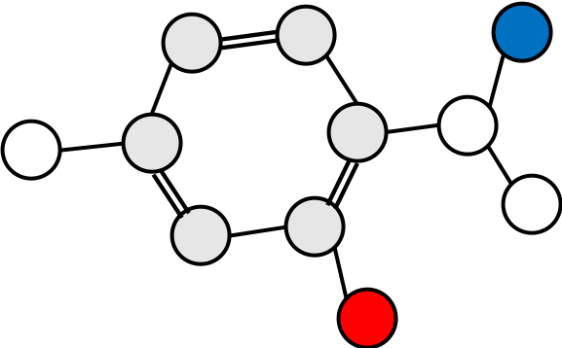
背景
グラフは広く用いられる重要なデータ構造
低分子化合物の構造式
RNA二次構造
自然言語処理における構文木
グラフデータからの教師付き学習
創薬の分野
生命科学や物質化学の分野
Notes:
初めに研究背景です。私の研究ではグラフデータを扱っています。グラフとは、要素と要素間の関係性、専門的にはノードとエッジと呼びますが、これらを用いて表現されるものであり、低分子化合物やRNA二次構造など広く用いられる重要なデータ構造です。（簡単な例を挙げますと、化合物の場合ノードが原子、エッジが原子間結合に対応します。）
また、グラフデータからの教師付き学習というテーマも注目されており、創薬や生命科学、物質化学の分野で主にスクリーニングとして利用されています。

Slide 3
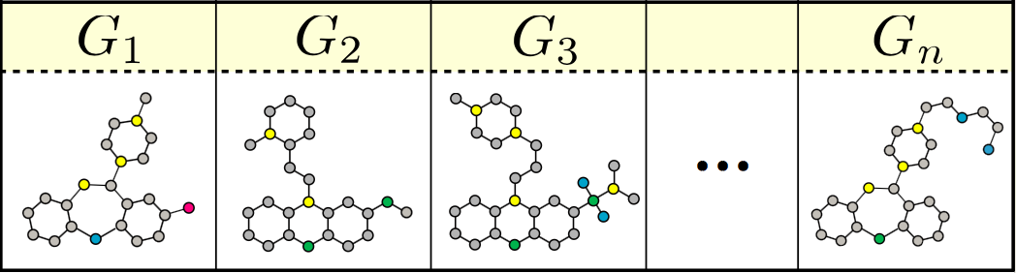
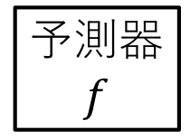
グラフ分類回帰問題
input: グラフデータ
一般的に、特徴量として
部分グラフの有無を利用
問題点
グラフサイズに対して
部分グラフの総数は指数関的
に増加
予測器
$$f$$
output: グラフの性質
Notes:
私の研究では、グラフ教師付き学習として、グラフ分類回帰問題を扱います。
グラフ分類回帰問題とは、inputがグラフデータでoutputがグラフの性質（ラベル）となるような予測器を学習する問題です。
一般的に特徴量としては、部分グラフの有無（部分構造）に着目するのですが、こちらの特徴量を扱う上で大きな問題点があります。
それは、グラフサイズに対して、部分グラフの総数は指数関数的に増加するという点です。

Slide 4
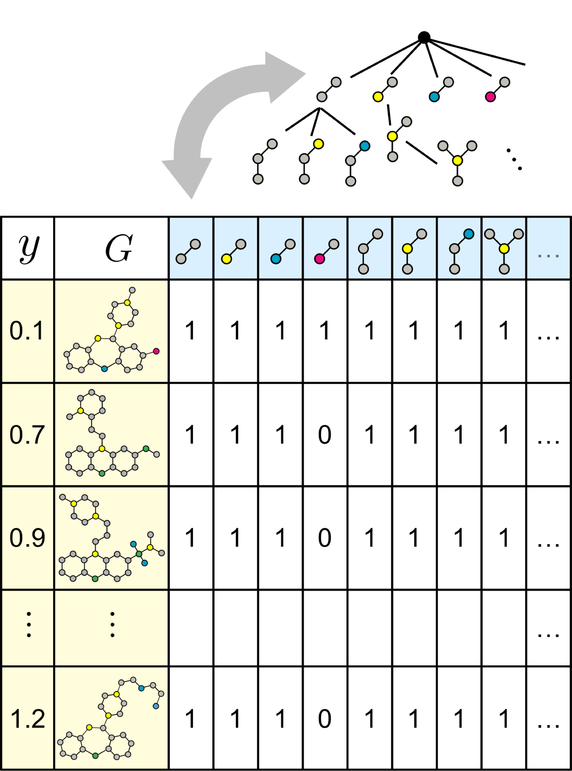
既存手法 ( 2step approach )
列挙木
① 特徴ベクトル作成
(部分グラフパターン探索)
注： グラフサイズ
頻出度等の制約あり
② 任意の学習モデル
問題点：重要な特徴を見落とす恐れ
Notes:
初めに既存手法を説明します。（部分グラフの総数が膨大なため）既存手法はそもそも全部分グラフを考慮しないモデルとなっています。
この手法では、まず列挙木という部分グラフを網羅する特徴空間を探索することにより特徴ベクトルを作るのですが、
この特徴空間が膨大であるためあらかじめグラフサイズや頻出度等で制約を設けた中でベクトルを作ります。
そして、作成した特徴ベクトルを任意の学習モデルに投げることで予測を行います。
この手法の問題点としては、特徴ベクトル作成時に制約を設けているため、本当に重要な特徴を見落とす可能性があり、結果として学習精度の低下につながる恐れがあります。

Slide 5
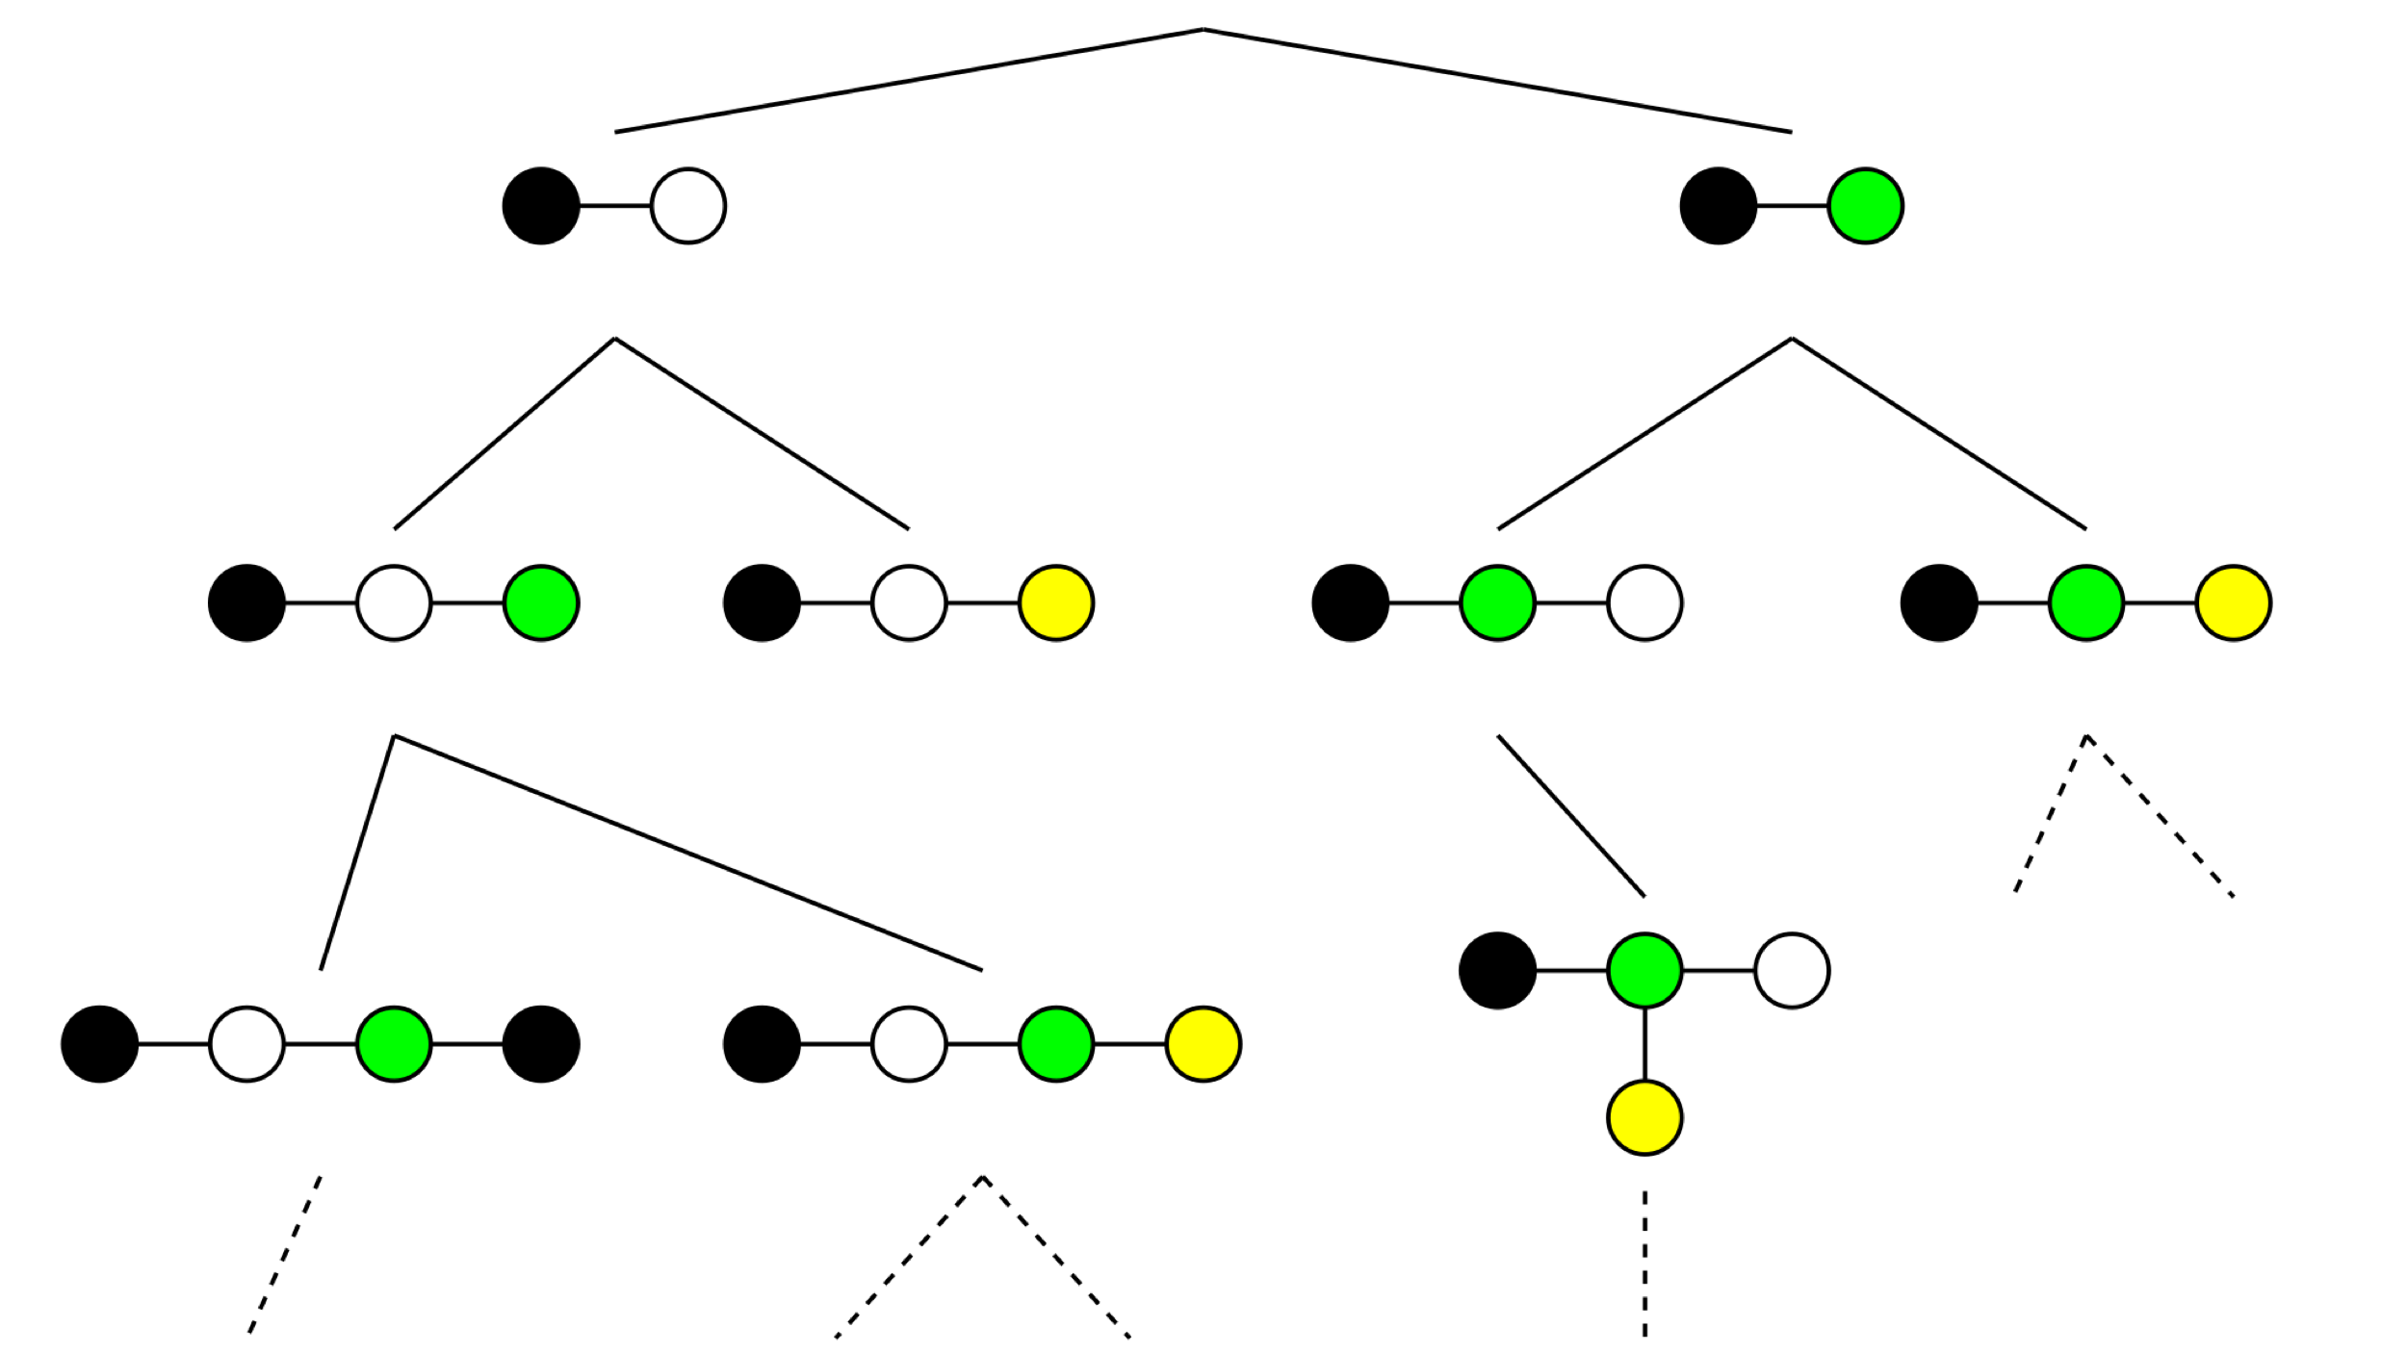
提案手法
モデルの学習と部分グラフ探索・選択を同時に行う
（陽に特徴ベクトルを作成しない）
回帰木
特徴探索
訓練グラフ集合
列挙木
含む
含まない
含む
含まない
Notes:
対して提案手法です。この手法では、特徴ベクトルを作成してモデルに投げるという２段階の手法は取らずに、モデルの学習と同時に特徴探索を行う手法です。
モデルには回帰木を用いそのアンサンブルを取るのですが、回帰木とは集合に対して、ある部分グラフを含むか含まないかで集合分割を繰り返し、最終的にグラフのラベルを予測するモデルです。
このモデルにおいて、どの特徴を用いて分割を行うかというところで特徴探索を行います。

Slide 6
特徴探索
列挙木
回帰木の分割において最も不純度が低く
なるような部分グラフを探索する
列挙木の性質：子孫が親の拡大グラフ
子孫の探索により得られる不純度の下限値が計算可能
下限値を利用した探索の枝刈り
（現在の最良値 ＜ 子孫での下限値）
Notes:
特徴探索におきましては、回帰木の分割において最も不純度が低くなるような部分グラフを探索します。
愚直に探索すると、膨大な探索空間であるため不可能なのですが、ここで列挙木の性質をうまく利用し枝刈りを用いて探索します。
少し詳しく説明しますと、列挙木は子孫が親の拡大グラフとなるという性質を持っています。この性質を利用すると現在探索している点にいる段階で、それより下層で得られる不純度の下限値が計算できます。
この下限値を用いて枝刈りし探索コストを減らすというのがこの提案手法です。この枝刈りが有効に働くためこの手法では全部分グラフを考慮したモデル作成が可能になります。

Slide 7
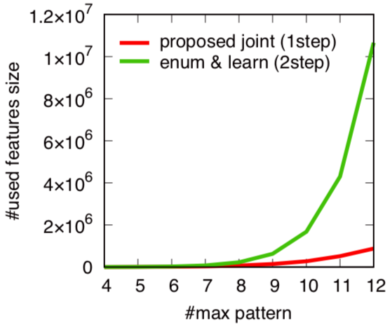
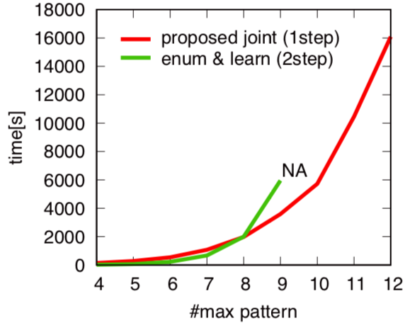
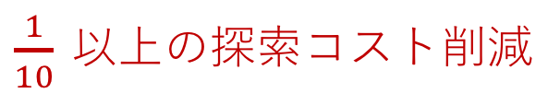
結果
緑：既存 赤：提案
探索特徴数
学習時間
グラフサイズ制約
グラフサイズ制約
$\frac{1}{10} 以上$の探索コスト削減
スケール不可能な
問題を解決
発表：
The 14th International Conference on Mining and Learning with Graphs (MLG 2018), KDD'18 Workshop
Notes:
結果です。左がグラフのサイズ制約に対する探索特徴数の図で、緑が既存手法赤が提案手法です。
この図からわかる通りサイズ制約を緩めていくと特徴数は指数関数的に増加するのですが、提案手法では探索のコストをしっかりと抑えることができています。
図に見えているだけで1/10以上削減できていますし、このコストの差はより広がっていくと考えています。
次に右の図ですが、これはモデル作成に要した時間を表すものです。学習時間に関しても削減できているのに加えて、
既存手法では特徴数の多さゆえにメモリエラーを起こし、スケールしない問題に対してもしっかりと学習モデルの構築ができるという結果となりました。
この内容は国際学会KDDのワークショップで発表させていただいたものです。

Slide 8
まとめ
適応的な特徴探索に基づく回帰木学習アルゴリズムを提案
既存手法と比べ大幅な時間・空間コストの削減を達成
取り組みたいテーマ
自然言語処理、対話システム
機械学習、データマイニング、データ構造
Notes:
まとめです。
最後に、実際に取り組みたいテーマに関してですが、以下となっています。
自分自身の大きな夢として、人間の脳、コミュニケーションロボット を作りたいという思いがあり、機械学習を応用するだけでなく基礎のアルゴリズムを学べる研究室を選択し励んできました。
したがって少しテーマは変わると思いますが、自然言語処理、対話システムという分野で専門性を活かしながら貢献していきたいと考えています。
また、機械学習、データマイニング、データ構造という分野に関しても広く興味があるのでこちらの部分も学んでいけたらなと思います。
以上で発表を終わります。ありがとうございます。

Slide 9


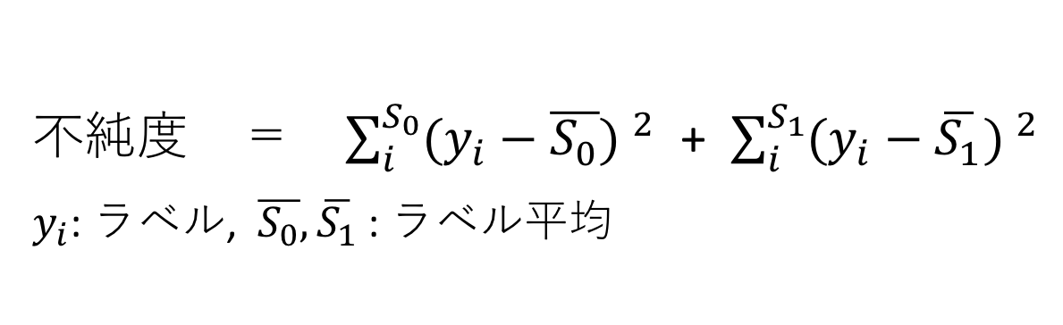

不純度（二乗誤差和）
$$S$$
含む
含まない
$$S_{1}$$
$$S_{0}$$
不純度 ＝ $\sum_{i}^{S_{0}}{(y_{i}−\overline{S_{0}})} ^{2}$ + $\sum_{i}^{S_{1}}{(y_{i}−\overline{S_{1}})} ^{2}$
$y_{i}$: ラベル, $\overline{S_{0}}, \overline{S_{1}}$ : ラベル平均

Slide 10







下限値の計算
探索木の特徴：子孫 ($x′$) は親 ($x$) の拡大グラフ
$$G_{i} ⊉ x_{ } ⇒ G_{i} ⊉ x^{′} , x^{′}⊇x$$
含むグラフが含まない側に移る方向性しかない
含む ←
→ 含まない
$$G_{1}$$
$$G_{3}$$
$$G_{4}$$
$$G_{2}$$
$$G_{5}$$
$$G_{6}$$
任意のグラフの組み合わせを含まない側へ移したときの
不純度を全て計算すれば下限値が求まる

Slide 11
下限値の計算
組み合わせの数は膨大
不純度が二乗誤差和であることを利用する
探索中の部分グラフパターンを含むグラフ集合において
ラベルの値で昇順、降順ソートし一つずつ移動
線形時間で下限値の計算が可能

